Slide 1
CodeGym
Nguyễn Văn Bình
Moudle 2: Case Study:
Tiêu đề: hệ thống quản lý siêu thị
giới thiệu
Các chức năng
Những thứ học được.
Những khó khăn
Các chức năng muốn nâng cấp

Slide 2
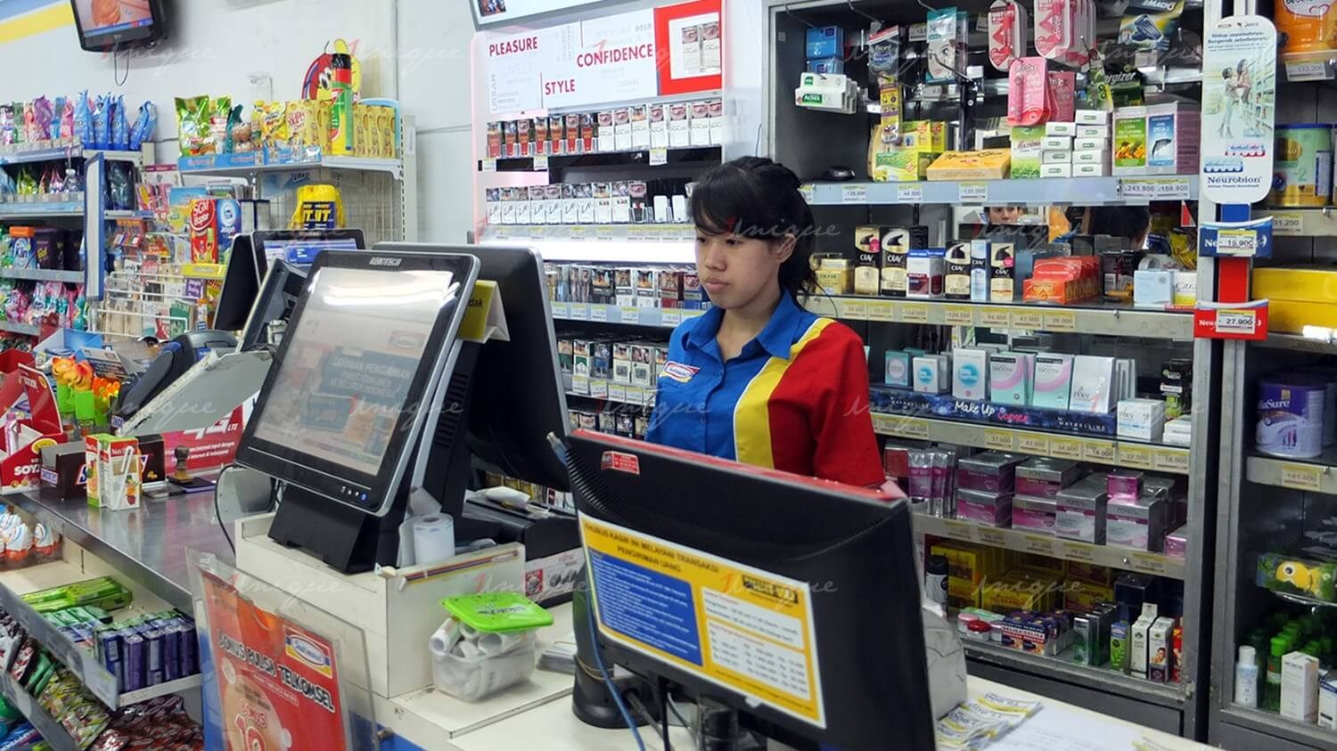
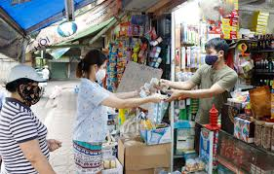
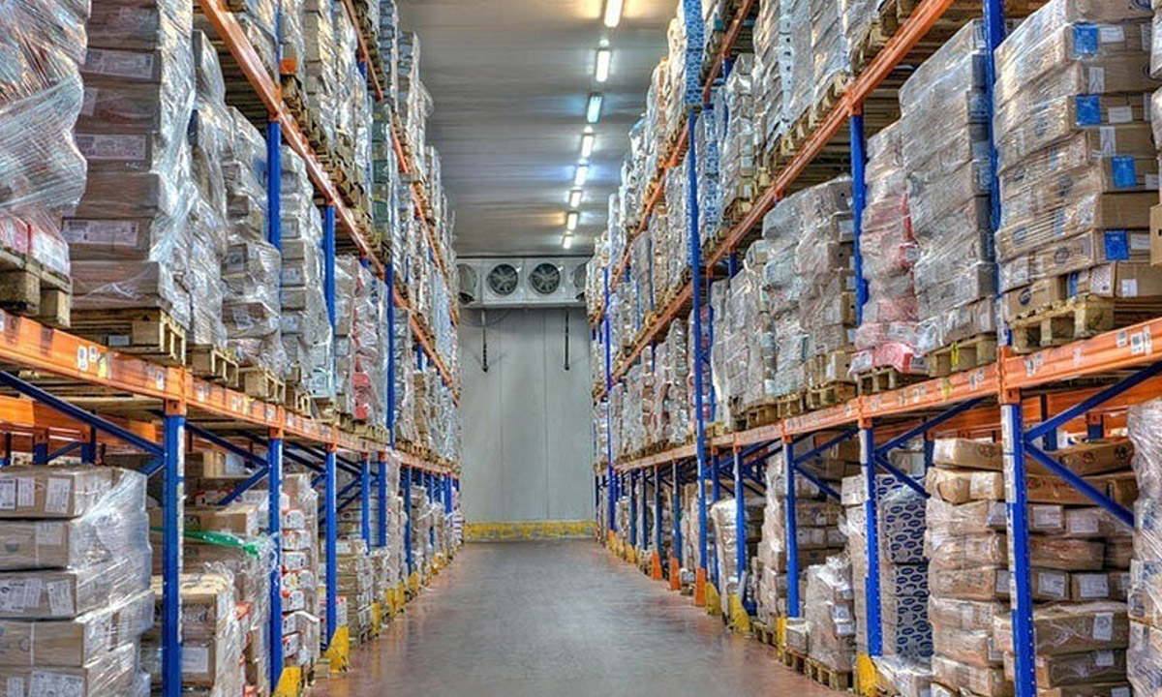
CodeGym
Nguyễn Văn Bình
giới thiệu:
Hiện nay, việc buôn bán hang hóa đang phát triển rất mạnh ở nước ta và trên thế giới, Các siêu thị, tạp hóa mọc nên ở khắp nơi. Cùng với đó, việc ứng dụng công nghệ để quản lý kho bãi, siêu thị, các cửa hàng tạp hóa cũng đang phát triển rất mạnh.
Vì lý do trên, tôi đã phát triển phần mềm này để giúp các siêu thị, cửa hang tạp hóa có thể dễ dàng quản lý hàng hóa và việc giao dịch được đơn giản.

Slide 3
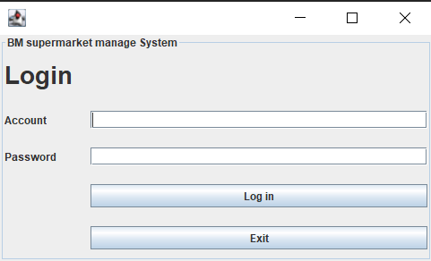
CodeGym
Nguyễn Văn Bình
Các chức năng:
chức năng Login / Logout:
-Log in: xác định quyền truy cập vào hệ thống
-Log out: thông báo người dùng hiện mong muốn kết thúc phiên đăng nhập.
Hoạt động: khi thông tin Account và pass đăng nhập trùng với Account và pass trong danh sách Staff thì hệ thống sẽ cho phép truy cập vào hệ thống.
Nếu 5 lần đăng nhập sai thông tin thì hệ thống sẽ thoát ra.

Slide 4
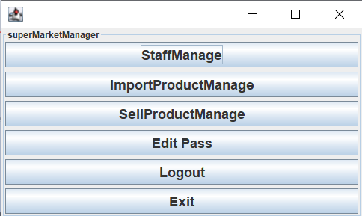
CodeGym
Nguyễn Văn Bình
2 .Các chức năng:
b. chức năng lựa trọn danh mục quản lý:
với chức năng này , ta có thể lựa chọn các danh mục ta muốn vào: quản lý nhân viên, quản lý hang nhập, quản lý hàng bán.
Để đảm bảo tính bảo mật của công ty, các danh mục sẽ được chia ra quyền đăng nhập theo chức vụ của từng user đang nhập vào.
+ người quản lý : chỉ vào danh mục quản lý nhân viên và hang nhập.
+ nhóm trưởng: chỉ vào danh mục hàng nhập và hàng bán.
+nhân viên bán hàng: chỉ vào được danh mục hàng bán
-ngoài ra ở đây còn có các chức năng sửa pass, logout và thoát khỏi hệ thống.

Slide 5
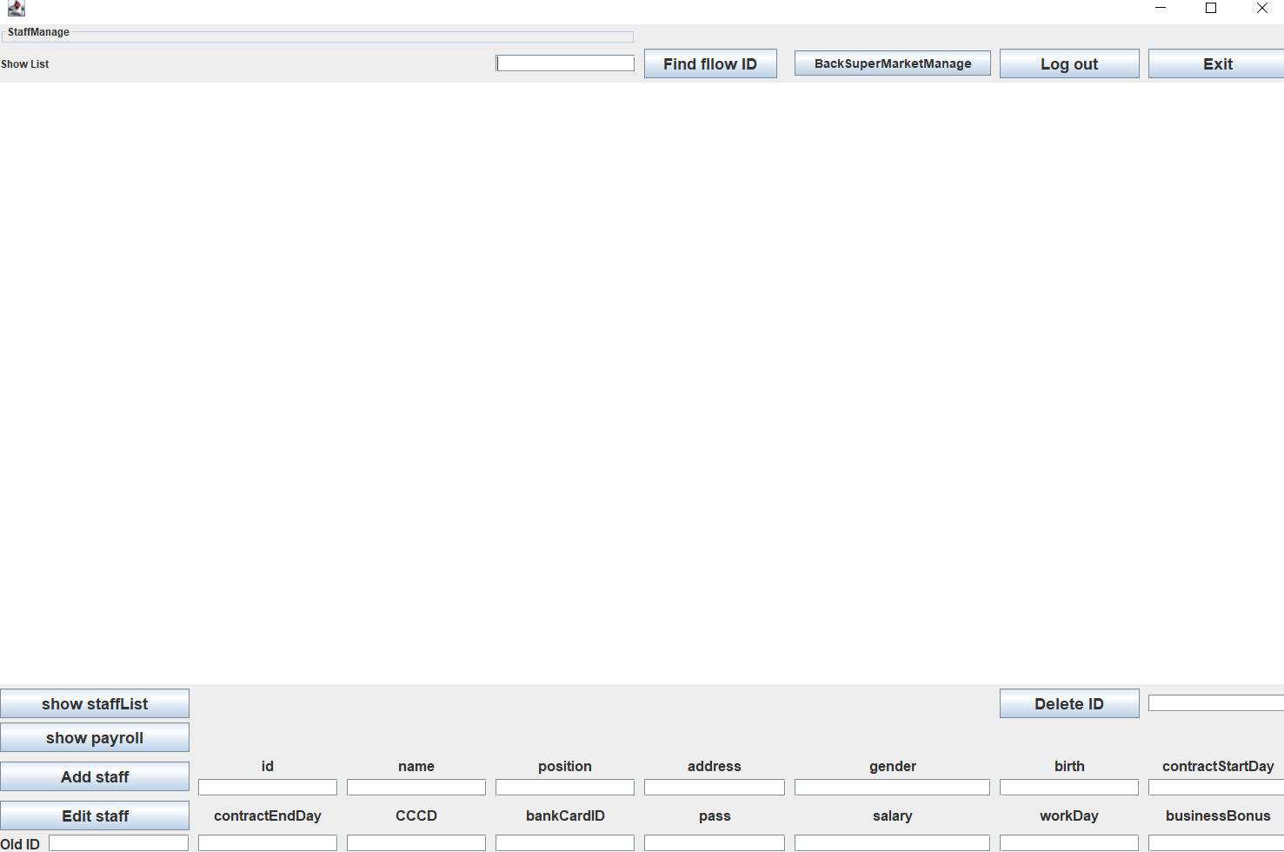
CodeGym
Nguyễn Văn Bình
2. Các chức năng:
c. chức năng quản lý nhân viên:
Có các chức năng thêm sửa xóa.
Có thể show ra được danh sách thông tin của toàn bộ nhân viên
Có thể tìm thông tin của 1 nhân viên theo 1 ký tự.
Show ra được bảng lương của toàn nhân viên
Quay được lại danh mục quản lý để chọn các chức năng khác

Slide 6
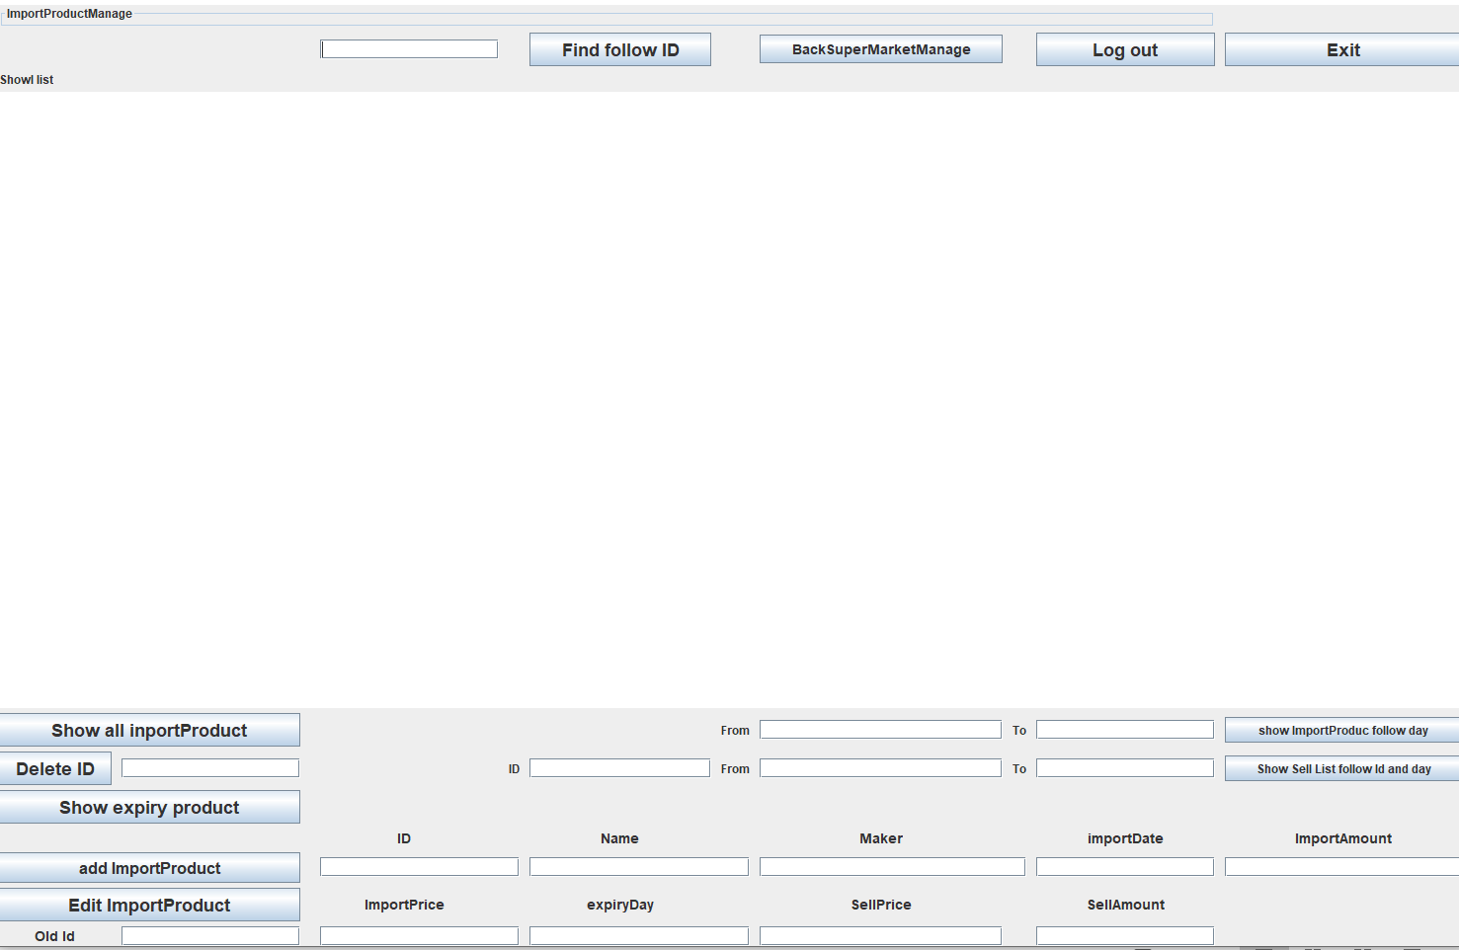
CodeGym
Nguyễn Văn Bình
2. Các chức năng:
d. chức năng quản lý nhập hàng:
Có các chức năng thêm sửa xóa.
Có thể show ra được danh sách thông tin toàn bộ hàng nhập.
Có thể tìm thông tin của 1 mặt hàng theo 1 ký tự.
Show ra danh sách hàng nhập trong 1 quãng thời gian tùy chọn.
Show ra được danh sách hàng hết hạn để lọc khỏi hệ thống siêu thị.
Show được ra danh sách và tổng số tiền bán hàng của 1 nhân viên bán hàng theo thời gian tùy chọn: mục đích để check lại số tiền thu về từ nhân viên bán hàng có đúng không
Quay được lại danh mục quản lý để chọn các chức năng khác

Slide 7
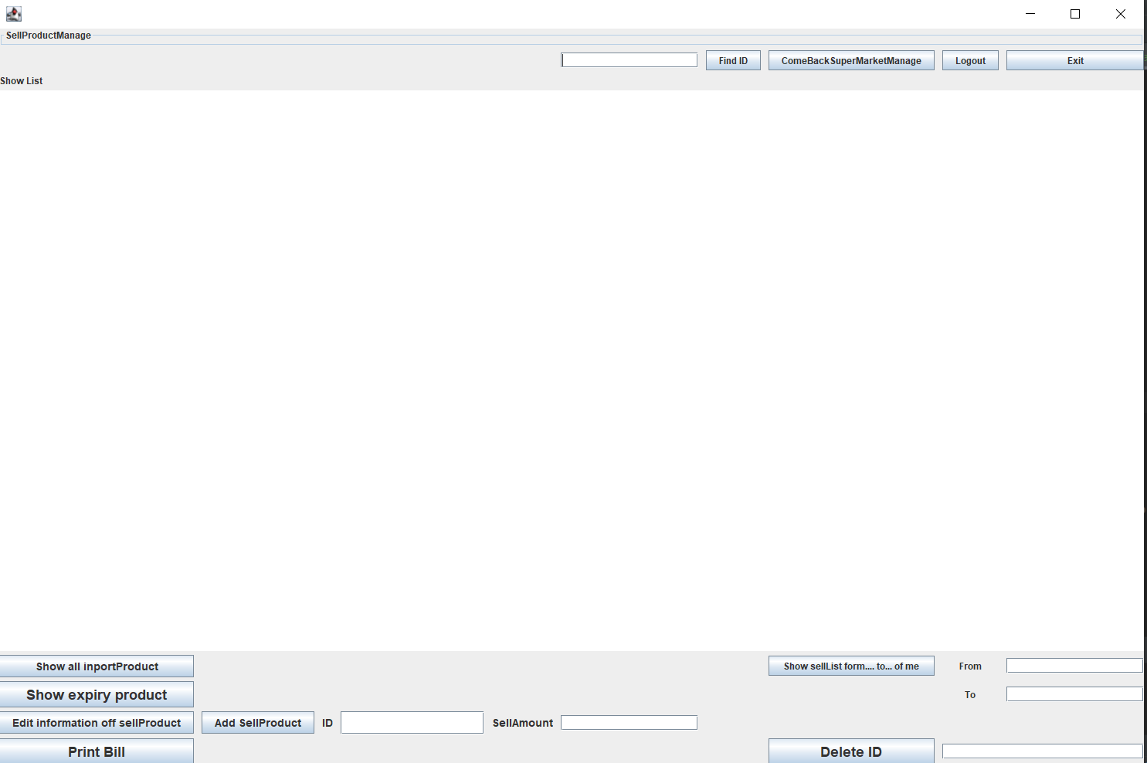
CodeGym
Nguyễn Văn Bình
2. Các chức năng:
e. chức năng quản lý bán hàng:
Có các chức năng thêm sửa xóa.
Có thể show ra được danh sách thông tin toàn bộ hàng để người bán hàng tìm được mã số hàng.
Có thể tìm thông tin của 1 mặt hàng theo 1 ký tự.
Show ra được danh sách hàng hết hạn để lọc khỏi hệ thống siêu thị.
nhân viên bán hàng có thể show được danh sách hàng mình theo thời gian tùy chọn: mục đích để kiểm tra tổng tiền mình đã bán được và nộp lại khi giao ca lại số tiền thu về từ nhân viên bán hàng có đúng không
Khi ấn in bill trả khách hàng thì bill sẽ trở lại không có mặt hàng nào để tạo bill mới cho người mua sau.
Quay được lại danh mục quản lý để chọn các chức năng khác.

Slide 8
CodeGym
Nguyễn Văn Bình
3. Những thứ học được
Có thể điều khiển luồng theo mục đích của mình.
Tự nghĩ ra được code phân luồng, log in, log out.
Học được về JavaSwing.
Hiểu được rõ về code và code được các chức năng theo mình mong muốn.
4. Những khó khăn
Sau khi làm console thì chuyển sang làm java swing nên phải đập lại hết để làm nên mất thời gian.
Muốn cải tiến thêm nhiều chức năng nhưng ít thời gian .
Kiến thức về kinh doanh siêu thị ko có, các chức năng tự nghĩ nên có thể còn không phù hợp với thực tế.

Slide 9
CodeGym
Nguyễn Văn Bình
4. Các chức năng muốn nâng cấp
Tính thời gian làm việc của nhân viên tự động:lấy thời gian logout trừ đi thời gian login.
Lưu được bill sau khi đã in trả khách
Tiền thưởng của nhân viên tự động được tính bằng doanh số bán hàng.

